Slide 1

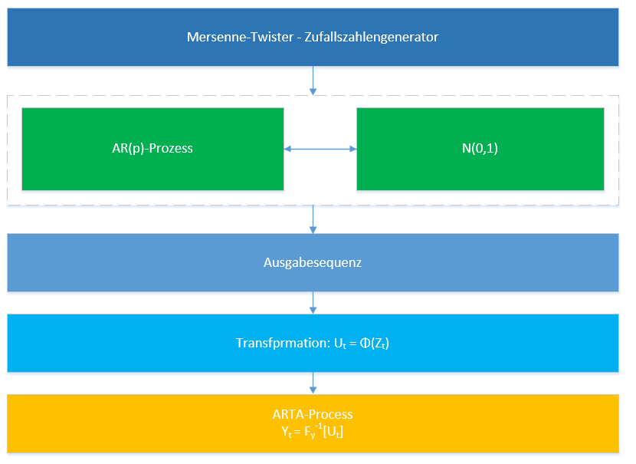
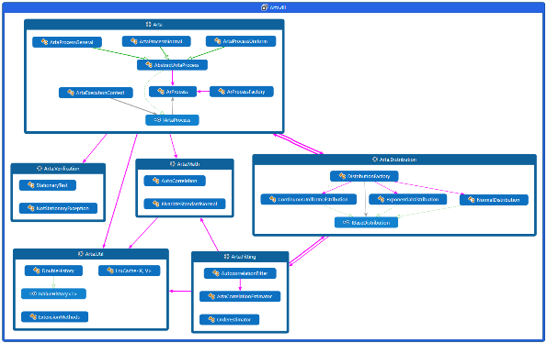
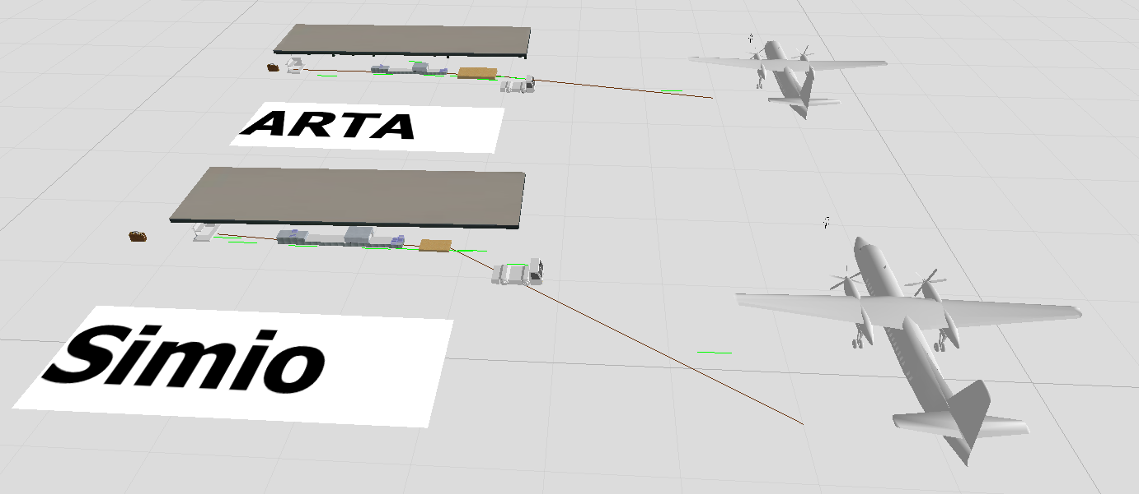
Erstellung einer Klassenbibliothek zur Erzeugung von autokorrelierten Zufallszahlen
Studienarbeit FS2017/18
Themengebiet: Software
Foto
Foto
Betreuer: Prof. Dr. A. Rinkel
L. Kretschmar
Projektpartner: [Firma Ort / Institut]
Anthony Delay Philipp Bütikofer
Arta.Standard
Autokorrelation:
Zusammenhang einer Zufallsvariable mit sich selbst zu einem früheren Zeitpunkt
Mass des Zusammenhangs: Korrelations-koeffizient
ARTA:
Autoregressives Modell
Erzeugung von autokorrelierten Zufallszahlen
Mathematische Grundlage zur Klassenbibliothek
ARTA
Klassenbibliothek
.NET Standard 1.6
Bildet ARTA-Prozess ab
Autokorrelation steuerbar über Korrelations-koeffizienten
ArtaStatistics
Ermöglicht Einblick und Auswertung eines ARTA-Prozesses
Arta.Simio
AddIn für Simio
Ermöglicht ARTA-Prozesse als InterarrivalTime zu nutzen
Diskrete Ereignissimulation
Simio
Arta.Simio integriert und getestet
Merkbare Unterschiede
Simulation eines Flughafens
Simulation

